Slide 1



Проектът Hope (Надежда)
Обучение за ментори Сесия 1

Slide 2
Сесия 1
Какво ще правим в тази сесия:
Ще се представим отново
Ще минем през: Какво си спомняме за Hope (Надежда)
Ще попълним нашите информационни бланки
Ще работим като екип
Ще създадем Основни правила за нашата група
Ще говорим за приятелство и на кого вярваме
Какво са взаимоотношения

Slide 3

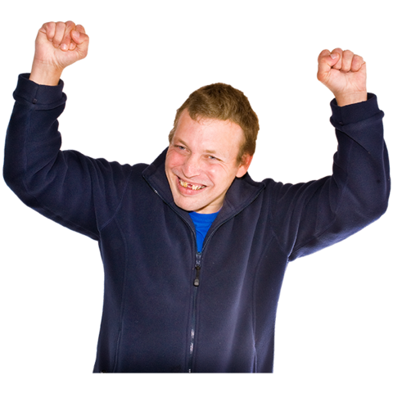
Представяне
Кой съм аз...
С какво най-много се гордея?

Slide 4

Как ще се проведе срещата
Ако имаше извънредна ситуация...
Ако някой иска напитка, да си вземе.
Ако имате нужда от тоалетна, напуснете срещата и после се върнете.
Изключете телефоните.
Изслушвайте и уважавайте другите хора.
Използвайте червената карта, когато не разбирате.
Използвайте зелената карта, когато искате да споделите ваши идеи.

Slide 5
Какво е проектът Hope (Надежда)?
Helping – Да помогнем
Ourselves – На себе си
Prevent – За превенция на
Exploitation – Експлоатацията

Slide 6
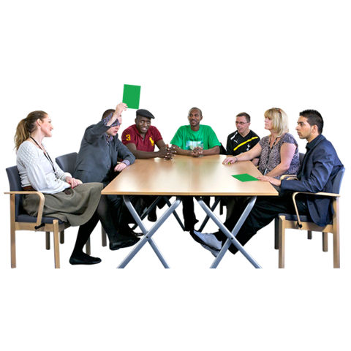
Проектът Hope (Надежда)
Проектът ще обучи група млади хора да бъдат ментори.
Те ще помагат на други млади хора със специални образователни потребности да разбират как да останат в безопасност от сексуална експлоатация.
Те също така ще разкажат на служителите за специалните образовантелни потребности и сексуалната експлоатация.

Slide 7

Работейки за проекта Hope (Надежда)
Като ментор вие ще:
Ще учите за сексуалната експлоатация и как да се предпазите от нея.
Ще бъдете по-уверени
Ще усвоите нови умения
Ще получите сертификат
Ще ви бъде платено около 5 лв на час

Slide 8

Кога ще се случи?
Проектът ще продължи до юни 2019 г.
Първите семинари ще бъдат водени от вас през септември 2017 г.
Ще правим семинари от тогава, по поискане на хората
Ще се срещаме периодично, за да говорим за нещата, да ги планираме и правим промени, ако има нужда.

Slide 9
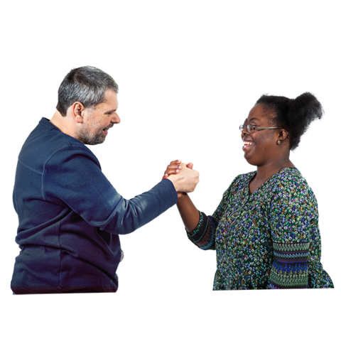
Игри за доверие

Slide 10

Почивка!!!!!!
10 минути за релакс

Slide 11

Да погледнем правилата
Защо имаме нужда от тях?
По-добре работите заедно.
Помагат на всеки да разбере.
Защитават всеки.
Подсигуряват участието на всеки.
Подсигуряват уважение за всеки.
Подсигуряват завършването на работа.

Slide 12
Сега нека да изберем нашите правила

Slide 13

Конфиденциалност (поверителност)

Slide 14

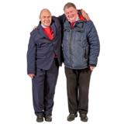


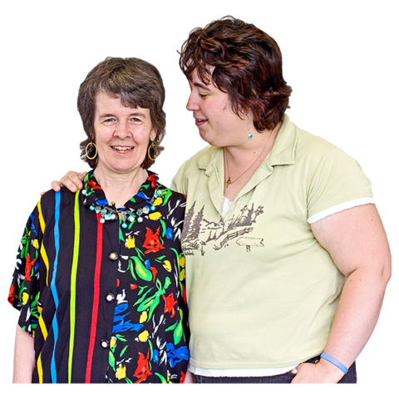
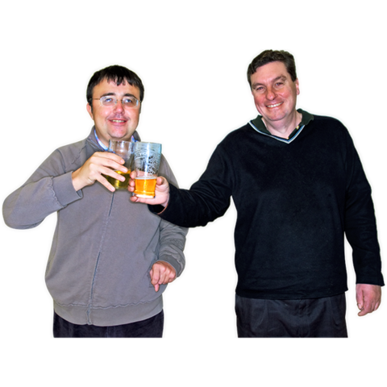
Взаимоотношения

Slide 15
Благодарим ви!

